Slide 1
DETEKSI PLAT MOTOR
M NDARU SABITTURAHMAN
RAMANG DARUSSALAM

Slide 2
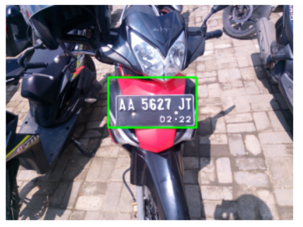
IDE PROJECT
Ide projek kami adalah membuat sistem yang dapat mengetahui plat motor secara otomatis

Slide 3
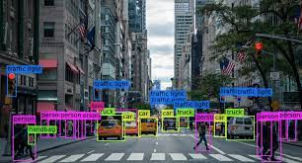
BIDANG IMPLEMENTASI DEEP LEARNING
Computer Vision adalah menggabungkan kamera, komputasi berbasis edge atau cloud, perangkat lunak, dan kecerdasan buatan (AI) sehingga sistem dapat “melihat” dan mengidentifikasi objek.

Slide 4
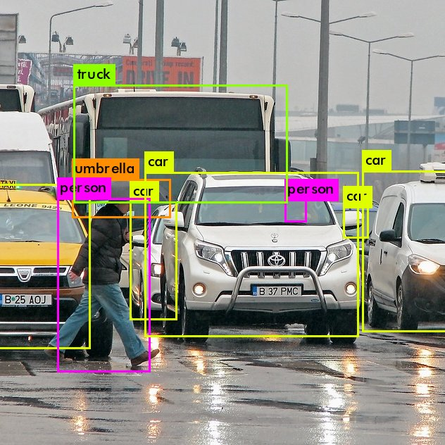
JENIS TUGAS
object detection adalah proses menemukan instance objek dari kelas tertentu, seperti wajah, mobil, dan lain lain, dalam gambar atau video. Tidak seperti klasifikasi, deteksi objek dapat mendeteksi banyak objek, serta lokasinya di gambar.

Slide 5
DEEP LEARNING MODEL
Di kasus ini kami akan menggunakan pemodelan pada projek ini menggunakan Yolo.

Slide 6
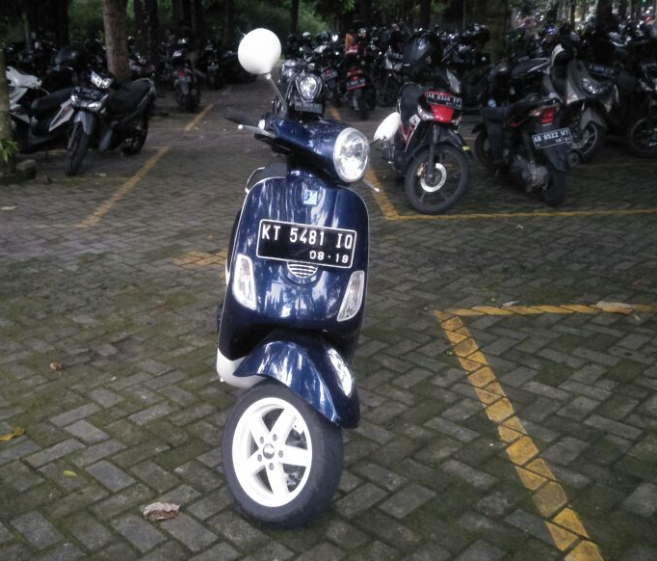
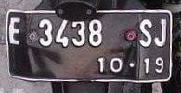
DATASET
Menggunakan dataset dari Kaggle, dan berjumlah 300 gambar. Untuk pembagiannya 70% untuk training (210), 20% untuk testing(60) dan 10% untuk validasi(30).

Slide 7
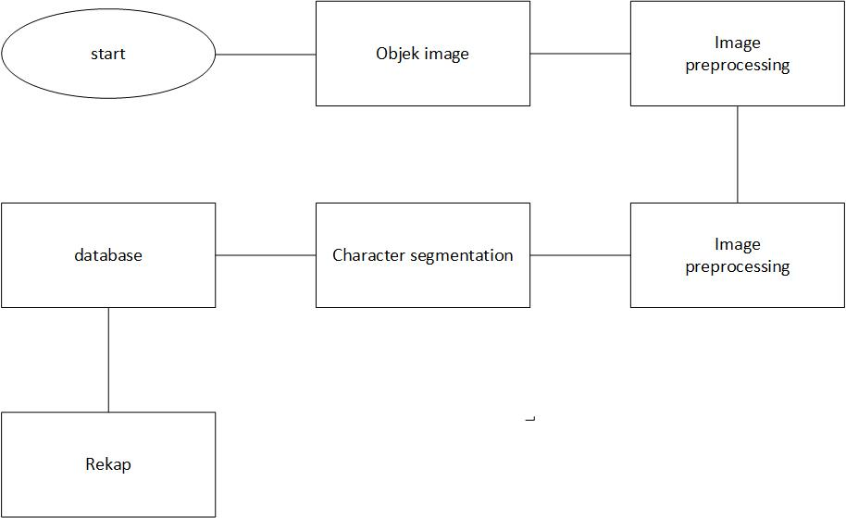
ALUR APLIKASI

Slide 8

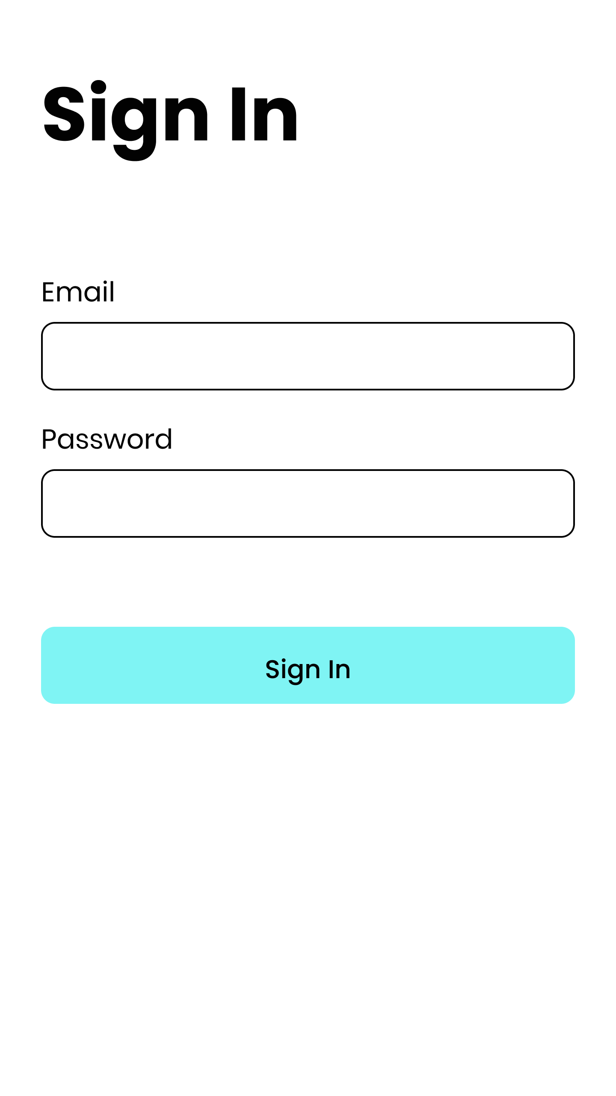
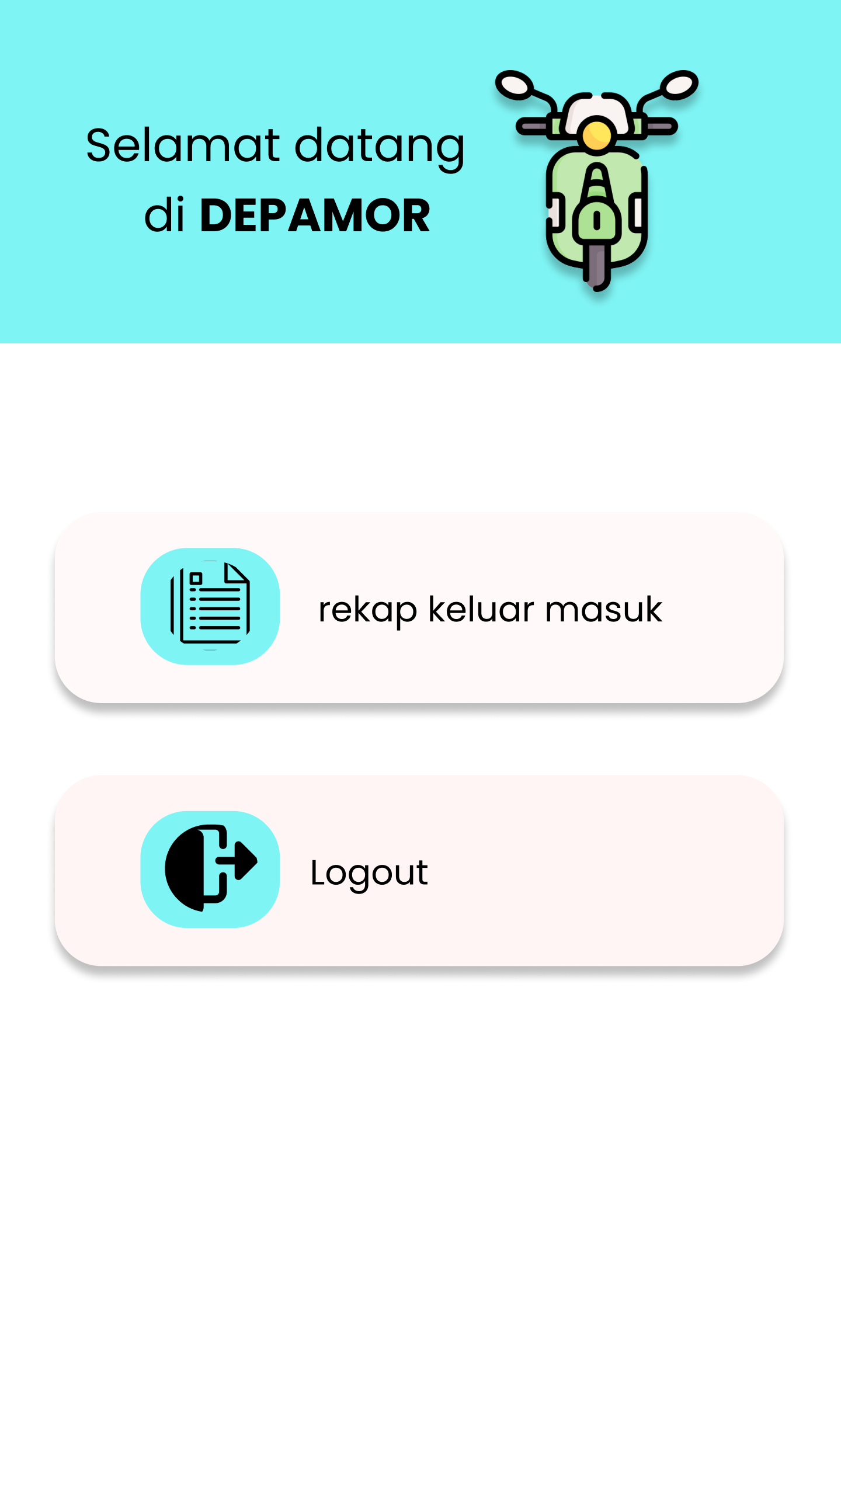

DESAIN UI/UX

Slide 9
TERIMA KASIH

